Slide 1



Herramientas computacionales para el diseño y modelación de cauces
Modelación hidráulica 2D con HEC-RAS y RAS Mapper
Introducción y requerimientos
Info: r.cfdtools@gmail.com
v.20201117

Slide 2
1. ¿Qué es HEC-RAS?
Notes:
(Aluvión: Conjunto de sedimentos que son arrastrados por una creciente que se depositan en el lecho del río o en el valle)

Slide 3
1. ¿QUÉ ES HEC-RAS?
¿Qué es HEC-RAS?
Es una herramienta computacional de dominio público creada por el Cuerpo de Ingenieros Militares de los Estados Unidos de América (US Army Corps of Engineers), utilizada para realizar cálculos hidráulicos sobre una red compuesta por canales abiertos naturales o construidos, llanuras de inundación y aluviones.
Simulación de flujo no permanente en una y dos dimensiones
HEC-RAS tiene la capacidad de simular Flujo No Permanente, unidimensional o bidimensionalmente y se puede utilizar para modelar regímenes de flujo subcrítico, supercrítico y mixto.
Actualmente, los cálculos hidráulicos realizados para secciones transversales, puentes, alcantarillas y otras estructuras hidráulicas pueden ser realizados en flujo no permanente.
Otras características especiales incluyen: análisis de rotura de presas y diques, estaciones de bombeo, operación de presas para sistemas navegables, sistemas de tuberías a presión, calibración automatizada, reglas de operación definidas por el usuario y la combinación de modelos 1D y 2D.
(Texto adaptado al español de: http://www.hec.usace.army.mil/software/hec-ras/features.aspx#Unsteady)
Notes:
(Aluvión: Conjunto de sedimentos que son arrastrados por una creciente que se depositan en el lecho del río o en el valle)

Slide 4
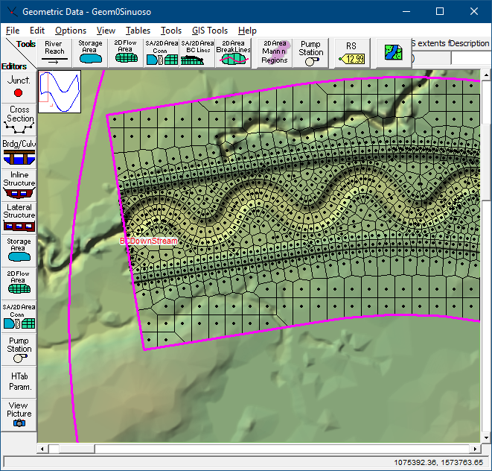
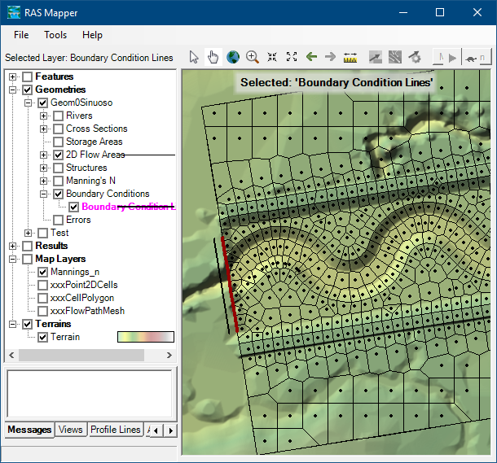
¿Qué es HEC-RAS?
Editor de geometría geometry data Vs RAS Mapper
HEC-RAS dispone de dos herramientas para la creación y edición de la geometría del modelo hidráulico. Geometry Data es la herramienta que convencionalmente se utiliza para construcción, edición o importación de geometrías. RAS Mapper también es utilizado para trazado de geometrías y principalmente se utiliza para procesos de creación y manipulación de modelos de terreno, mapificación y análisis espacial de resultados.

Slide 5
¿Qué es HEC-RAS?
Atención: Se recomienda NO realizar tareas de edición con Geometry Data y RAS Mapper simultáneamente, debido a que puede ocasionar perdida o corrupción de los datos geométricos del modelo.

Slide 6
2. Herramientas computacionales requeridas

Slide 7



2. Herramientas computacionales requeridas
Herramientas computacionales requeridas
HEC-RAS 5.0.7+.
http://www.hec.usace.army.mil/software/hec-ras/downloads.aspx
ESRI ArcGIS 10.x. ó ESRI ArcGIS Pro.
https://www.esri.com/es-es/arcgis/products/arcgis-pro/overview
Microsoft EXCEL 2016+ Desktop.
https://www.microsoft.com/en-us/download/office.aspx

Slide 8
3. Datos base requeridos

Slide 9
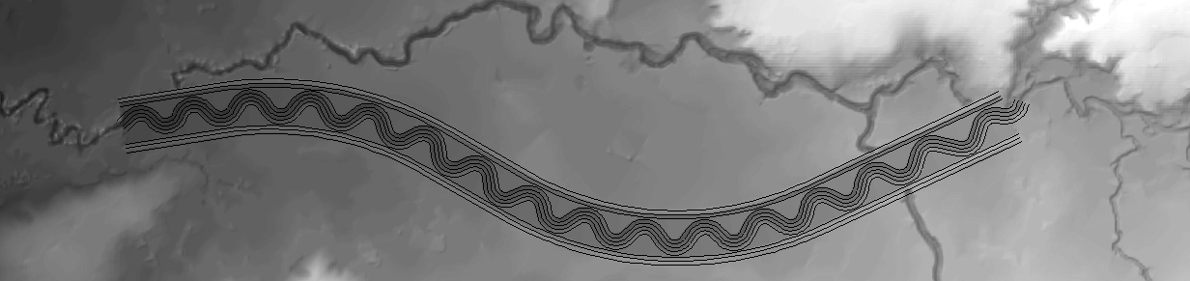

3. Datos base requeridos
El paquete de datos disponible en el repositorio del curso, incluye:
GAUSS_BTA_MAGNA.prj: Sistema de proyección de coordenadas. (1 kb)
TIN_Terrenonaturalcaucesinuoso_v0.tif: Modelo de terreno natural combinado con cauce sinuoso diseñado. Alta resolución en formato TIFF. (72.2 mb)
CIVIL3D_Ejes_v0.dwg: Ejes de cauce sinuoso, bases y coronas de taludes, borde externo de la huella de mecanización. (849 kb)
XSCutLines_v0.shp: Secciones transversales para análisis del inicio, entrega, algunas ondas sinuosas, paso de vía y cauce lateral. (36.9 kb)
Hydrographs_v0.xlsx: Hidrogramas para diferentes periodos de retorno. (702 kb)
RiverRAS_v0.shp: Red de drenaje antrópica con tramos de inicio, cauce sinuoso diseñado y cauce lateral. (20.6 kb)
Bridges_v0.shp: Paso de vía. (20.6 kb)
Banks_v0.shp: Líneas de bancas laterales. Requeridas para el dragado de los cauces naturales de inicio, entrega y lateral. (31.1 kb)

Slide 10
4. Archivos de formas construidos

Slide 11
4. Archivos de formas construidos
A partir de la capa de ejes trazados en CIVIL 3D, se construyen las siguientes capas requeridas:
CIVIL3D_Ejes_v0.shp: Ejes exportados de CIVIL 3D a shapefile.
CIVIL3D_Eje_v0.shp: Eje del Thalweg del cauce dominante sinuoso diseñado.
CIVIL3D_EjesCoronas_v0.shp: Ejes de corona del cauce dominante y valle. Requerido para el refinamiento de la malla compuesta.
LandCover_v0.shp: Zonas de cuberturas de uso del suelo para aplicación del coeficiente de rugosidad de Manning (n).
Perimeter_v0.shp: Perímetro externo para modelación del tramo sinuoso diseñado.
Perimeter_v1.shp: Perímetro externo para modelación del tramo sinuoso diseñado y el cauce natural aguas abajo.
Perimeter_v2.shp: Perímetro externo para modelación de toda la zona de estudio.
Perimeter_v3.shp: Perímetros externos para modelación del paso de vía.
RefRegPol_v0.shp: Zonas para el refinamiento de la malla compuesta en cauce sinuoso.
RiverBridgeRAS_v0.shp: Tramo del río para modelación 1D del paso de vía.

Slide 12
Referencias
HEC-RAS 5.0, River Analysis System. User’s Manual. US Army Corps of Engineers, 2016.
HEC-RAS 5.0, River Analysis System. Supplemental to HEC-RAS Version 5.0.4, User’s Manual. US Army Corps of Engineers, 2018.
HEC-RAS 5.0, River Analysis System. 2D Modeling User’s Manual. US Army Corps of Engineers, 2016.
HEC-RAS 5.0, River Analysis System. Hydraulic Reference Manual. US Army Corps of Engineers, 2016.

Slide 13

Contenido creado por: r.cfdtools@gmail.com
https://github.com/rcfdtools
Licencia, cláusulas y condiciones de uso en:
https://github.com/rcfdtools/R.HydroTools/wiki/License

